Slide 1



BÁO CÁO MÔN PHÂN TÍCH THIẾT KẾ HƯỚNG ĐỐI TƯỢNG
TRƯỜNG ĐẠI HỌC SƯ PHẠM – ĐẠI HỌC ĐÀ NẴNG
KHOA TIN HỌC
CHỦ ĐỀ:
PHÂN TÍCH -THIẾT KẾ HỆ THỐNG WEBSITE BÁN GIÀY
GVHD : Nguyễn Văn Vương
Sinh viên : Chu Mạnh Cường
Hà Đỗ Ngọc Thịnh
Phạm Đức Linh Nguyễn Thanh Tài
Hoàng Hữu Tuấn Kiệt
Nhóm : 8
Lớp : 19CNTTD

Slide 2
Khái quát nội dung thực hiện
Nội dung thực hiện
Phần III : Mô hình context
Phần IV: Mô hình container
Phần I: Lý do chọn đề tài, khảo sát yêu cầu
Phần V: Mô hình component
Phần II: Mô tả website

Slide 3
Phần I: Lý do chọn đề tài, khảo sát yêu cầu
Lý do chọn đề tài
Trong thời đại ngày nay, thời đại mà “người người làm Web, nhà nhà làm Web” thì việc có một Website để quảng bá công ty hay một Website cá nhân không còn là điều gì xa xỉ nữa. Thông qua Website khách hàng có thể lựa chọn những sản phẩm mà mình cần một cách nhanh chóng và hiệu quả.
Với công nghệ Word Wide Web, hay còn gọi là Web sẽ giúp bạn đưa những thông tin mong muốn của mình lên mạng Internet cho mọi người cùng xem một cách dễ dàng với các công cụ và những ngôn ngữ lập trình khác nhau. Sự ra đời của các ngôn ngữ lập trình cho phép chúng ta xây dựng các trang Web đáp ứng được các yêu cầu của người sử dụng.

Slide 4
Phần I: Lý do chọn đề tài, khảo sát yêu cầu
Khảo sát yêu cầu
Khảo sát hiện trạng:
Tại cửa hàng Sneaker Shop số 30 Dũng Sĩ Thanh Khê, TP Đà Nẵng:
Admin: Quản lí account KH, quản lí, cập nhật sản phẩm, quản lí đơn hàng, doanh thu,…
Khách hàng: xem, mua, đánh giá sản phẩm, thanh toán đơn hàng,...

Slide 5
Phần I: Lý do chọn đề tài, khảo sát yêu cầu
Khảo sát yêu cầu
Khảo sát nghiệp vụ
Khách hàng Quản lí Vận chuyển
fsscvzvfsfs
Xác nhận đơn hàng
Đặt hàng
Nhận tin nhắn xác nhận đơn
Chuẩn bị đơn hàng
Vận chuyển

Slide 6
Phần II: MÔ TẢ WEBSITE
Mô tả website
Đáp ứng nhu cầu của một trang web thương mại điện tử và buôn bán online qua mạng.Mở rộng thị trường cho các công ty bán lẻ giày Sneaker trong thời buổi công nghệ thông tin phát triển mạnh mẽ.Trang web sử dụng các công nghệ của web tạo sự mềm mại, uyển chuyển, thân thiện giúp khách hàng có cảm giác thoải mái dễ dàng lựa chọn được sản phẩm mình cần.Một mục đích khác của chúng tôi khi phát triển dự án này là giúp người tiêu dùng dần quen với việc mua từ xa và tiếp xúc với ứng dụng thương mại điện tử.
Website SNEAKER SHOP là của cửa hàng chuyên cung cấp các sản phẩm giày như NIKE,ADIDAS,CONVERSE… Yêu cầu của website là thể hiện được các sản phẩm, thông tin sản phẩm cho phép khách hàng có thể xem và mua hàng, đồng thời xem những tin tức thông tin về sản phẩm mới một cách nhanh chóng,…

Slide 7
Phần II: MÔ TẢ WEBSITE
Cơ cấu các bộ phận và nhiệm vụ cơ bản
Cửa hàng gồm 2 bộ phận, hoạt động có mối liên quan chặc chẽ với nhau :
Bộ phận quản lý (Admin) : Cập nhật dữ liệu, duyệt các đơn hàng và chuyển qua cho bộ giao hàng, đăng bài mới, hỗ trợ về website, tư vấn cho khách hàng, trả lời các thắc mắc của khách hàng khi khách hàng có yêu cầu, trả lời các comment của khách hàng, báo cáo doanh số .
Khách hàng : Khách chọn mua sản phẩm và gửi giỏ hàng cùng những thông tin của mình tới CSDL của website sau đó nhận hàng trả tiền và hoàn thành hóa đơn với nhân viên bán hàng.

Slide 8
Phần II: MÔ TẢ WEBSITE
Quy trình xử lý
Sau khi khách hàng truy cập vào website SNEAKER SHOP, khách hàng có thể truy cập theo các mục trên menu theo sở thích. Khách hàng xem các sản phẩm mình muốn mua rồi thêm vào giỏ hàng bằng cách nhấn nút THÊM VÀO GIỎ HÀNG. Nếu sản phẩm đó hết hàng thì sẽ báo cho khách hàng để cập nhật qua sản phẩm khác. Sau khi lựa hết các sản phẩm khách hàng bấm thanh toán để chuyển tới trang đặt hàng. Để đặt hàng thì khách hàng phải đăng kí thành viên. Sau khi đăng kí thành công thì đăng nhập và tiến hành thanh toán. Có hình thức nhận hàng và thanh toán. Thanh toán xong thì của hàng sẽ liên hệ với khách hàng sớm nhất để xác nhận đơn hàng và giao hàng.
Bộ phận quản lý : Sẽ cập nhật sản phẩm, số lượng, xác nhận đơn hàng đã giao hàng đã giao hoặc chưa giao, xuất hóa đơn, khi khách hàng có thắc mắc về sản phẩm thì sẻ trả lời cho khách hàng, hướng dẫn khách hàng mua hàng.

Slide 9
Phần II: MÔ TẢ WEBSITE
Giao diện người dùng
Giao diện thân thiện, dễ sử dụng cho mọi đối tượng khách hàng.
Kết hợp ASP.NET, Javascript và Boostrap Vue để tạo tính uyển chuyển cho trang web trong việc hiên thị sản phẩm, thao tác với giỏ hàng, truy xuất thông tin sản phẩm từ CSDL.
Bố cục trang web phải có hiển thị các mặt hàng theo thể loại, sắp xếp mặt hàng dễ tìm đồng thời kết hợp thanh tìm kiếm hỗ trợ…
Khách hàng dễ dàng chọn sản phẩm mình muốn, có thể thay đổi số lượng hay mặt hàng một cách nhanh chóng đơn giản.
Giao diện đăng kí thành viên thường xuyên phải đơn giản để giúp khách hàng dễ dàng trở thành đối tác quen thuộc của cửa hàng nhưng cũng phải đảm bảo tính bảo mật.
Các mẫu hóa đơn nhất quán, thu thập đầy đủ thông tin về khách hàng cũng như sản phẩm.

Slide 10
Phần II: MÔ TẢ WEBSITE
Giao diện quản lý
Cập nhật sản phẩm vào kho hàng (thông tin sản phẩm, số lượng, nhà cung cấp …).
Cập nhật thông tin trong các tiểu mục (tin tức thời trang, quảng cáo …)
Quản lí đồng bộ hóa dữ liệu online và bán offline.
Quản lý thông tin khách hàng.
Dễ dàng có được các bản báo cáo, điều tra về sản phẩm bán chạy nhất, các thông tin về tài chính, số lượt truy cập, mua hàng,
Kiểm tra đơn hàng mới từ khách hàng.
Xuất đơn hàng và đảm bảo tính đồng bộ dữ liệu số lượng sản phẩm trong kho hàng.
Đặt tình trạng cho các hóa đơn (đã xác nhận và chưa xác nhận) và cập nhật thông tin khi nhân viên giao hàng hoàn thành giao dịch với khách hàng..
Có quyền truy xuất các thông tin về khách hàng, sản phẩm, hóa đơn, thể loại sản phẩm và giải đáp thắc mắc thông qua hotline.

Slide 11
Phần II: MÔ TẢ WEBSITE
Chức năng
Về phía Khách hàng
Đăng ký, đăng nhập, đăng xuất,
Chỉnh sửa thông tin khách hàng.
Danh mục hãng,
Danh mục sản phẩm,
Chi tiết thông tin sản phẩm,
Tìm kiếm sản phẩm.
Thêm sản phẩm vào giỏ hàng,
Chi tiết giỏ hàng,
Thanh toán,
Feedback.
Về phía Admin
Đăng nhập,
Đăng xuất,
Quản lý sản phẩm.
Quản lý đơn hang.
Quản lý phản hồi.
Thêm
Sửa
Xóa

Slide 12
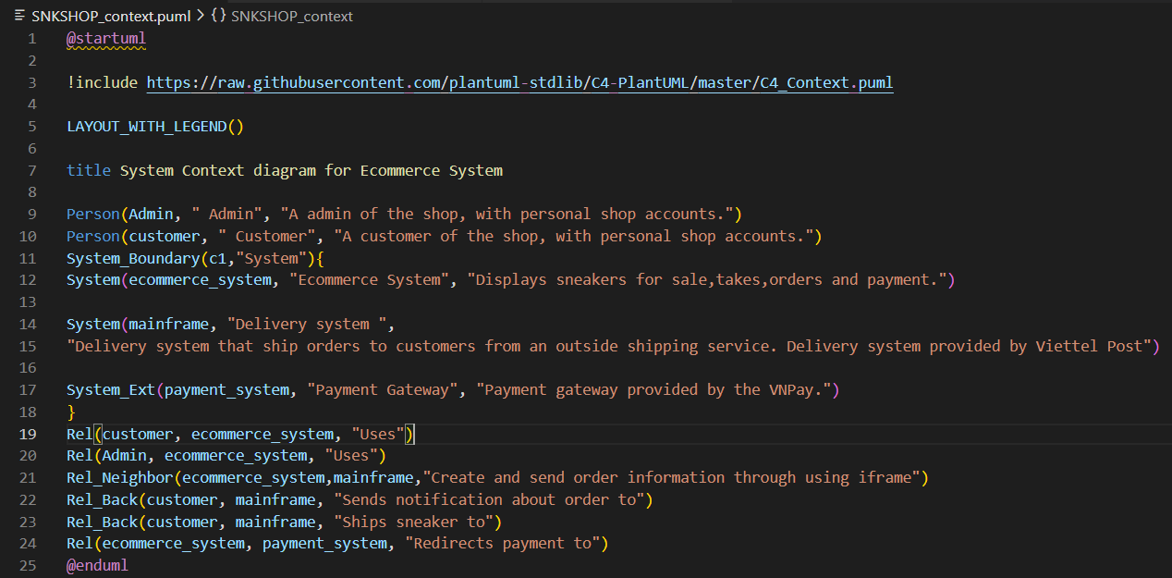
Phần III: MÔ HÌNH CONTEXT
Code mô hình context

Slide 13
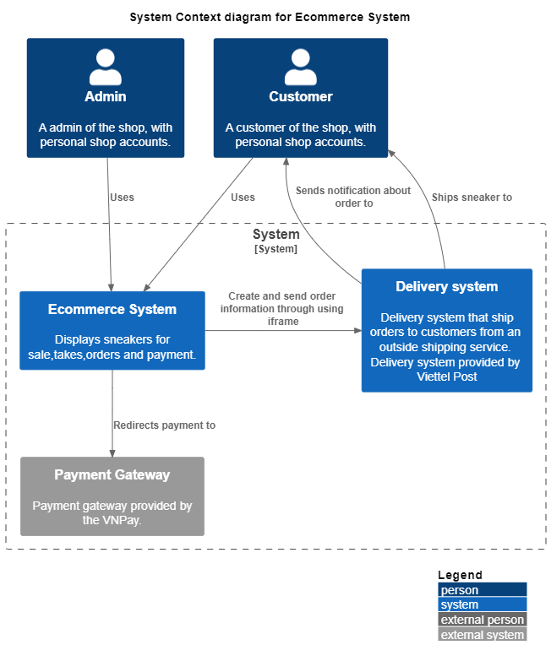
Phần III: MÔ HÌNH CONTEXT

Slide 14
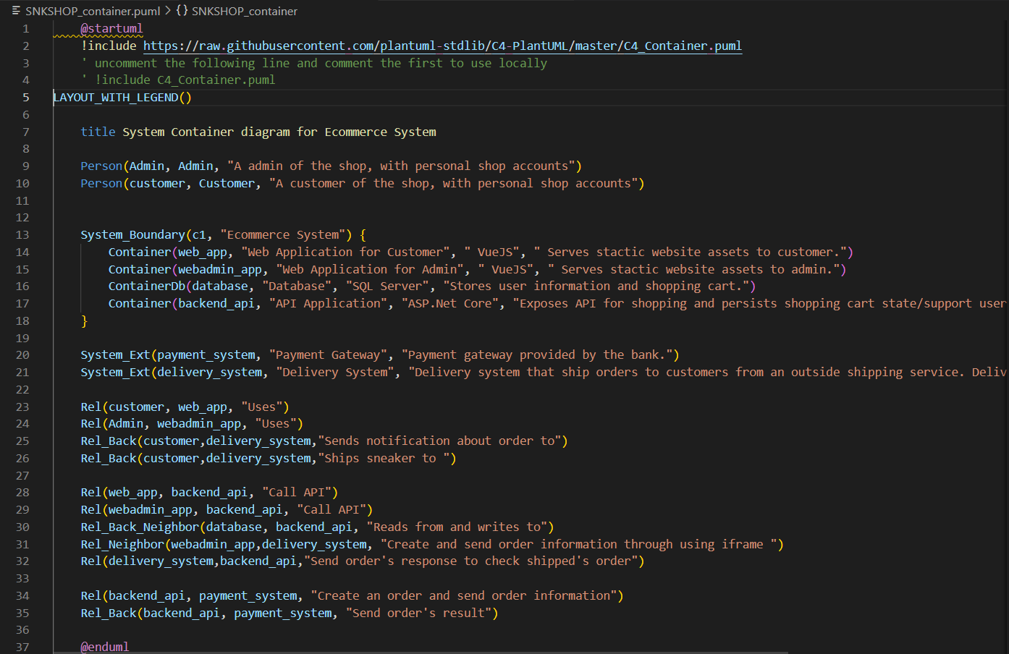
Phần IV: MÔ HÌNH CONTAINER
Code mô hình container

Slide 15
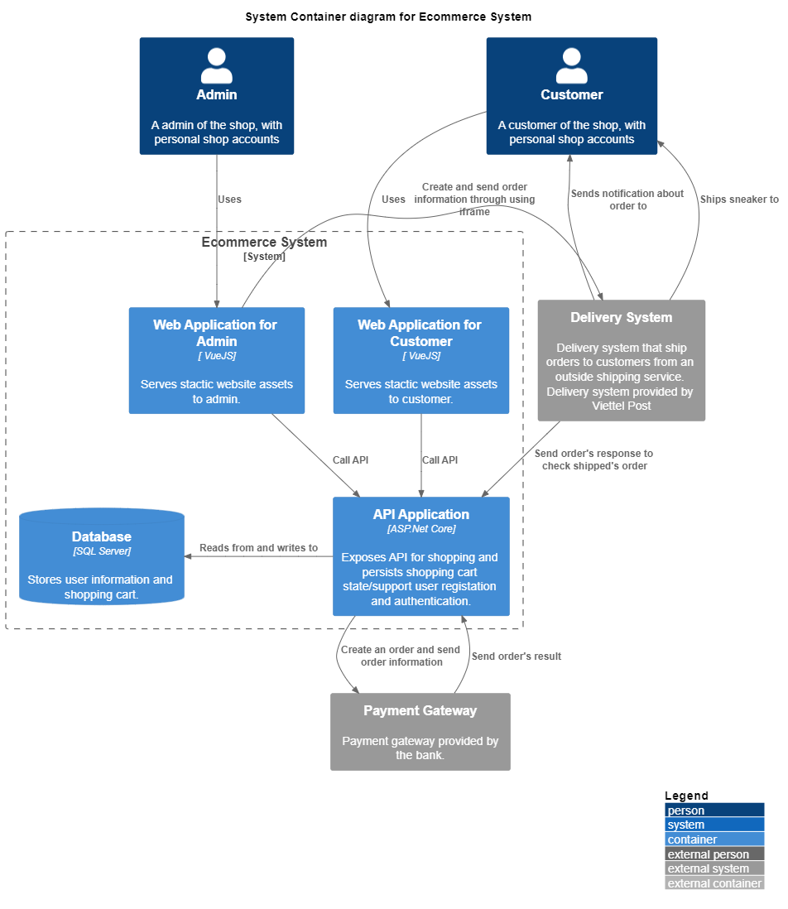
Phần IV: MÔ HÌNH CONTAINER

Slide 16
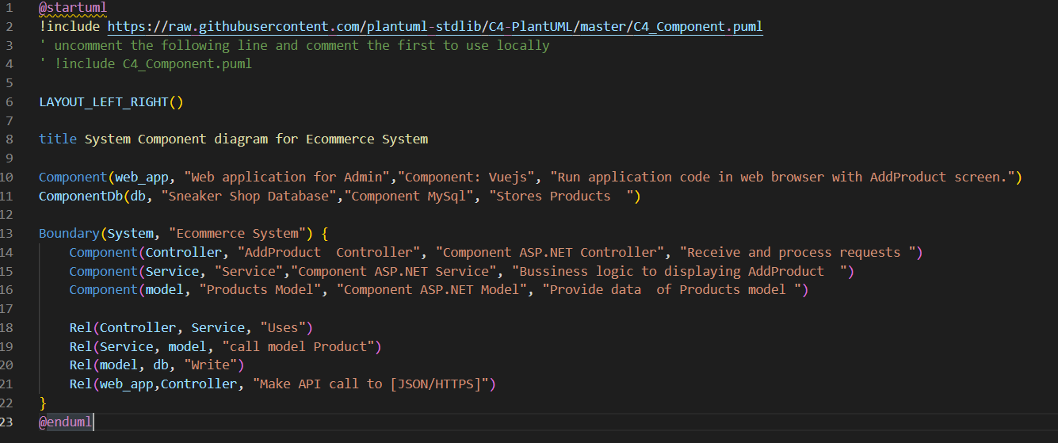
Phần V: MÔ HÌNH COMPONENT
Add product component

Slide 17
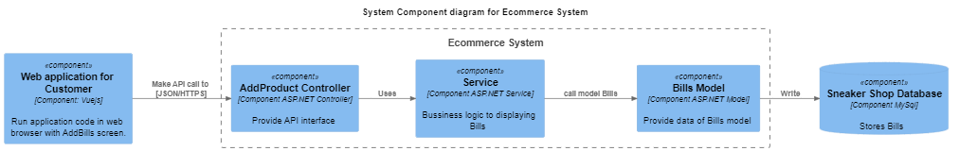
Phần V: MÔ HÌNH COMPONENT
Add product component

Slide 18
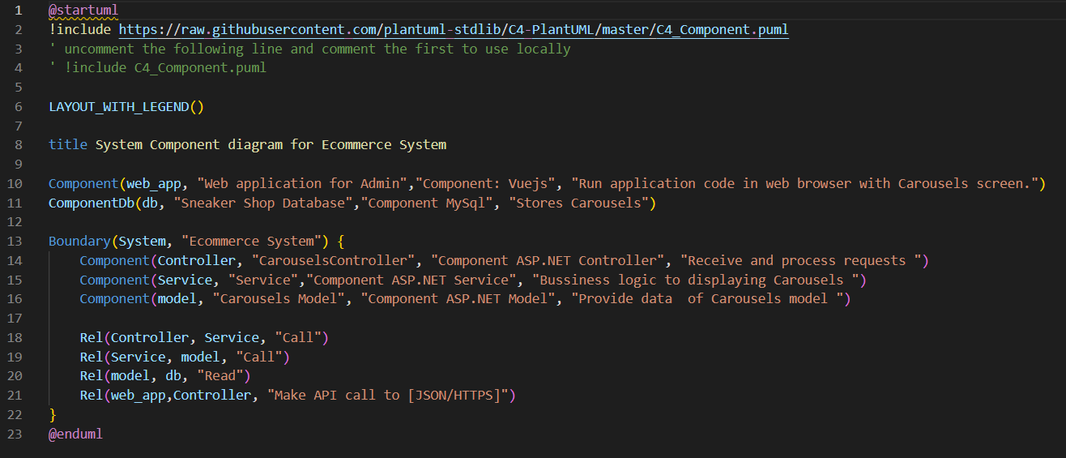
Phần V: MÔ HÌNH COMPORNENT
Carousels component

Slide 19
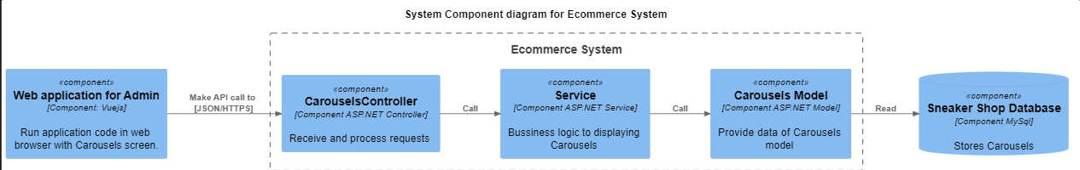
Phần V: MÔ HÌNH COMPORNENT
Carousels component

Slide 20
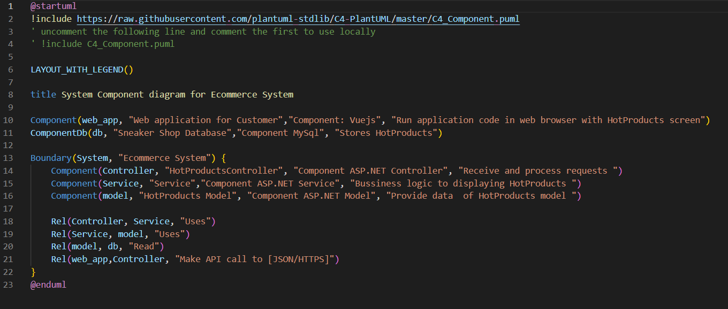
Phần V: MÔ HÌNH COMPORNENT
HostProducts component

Slide 21
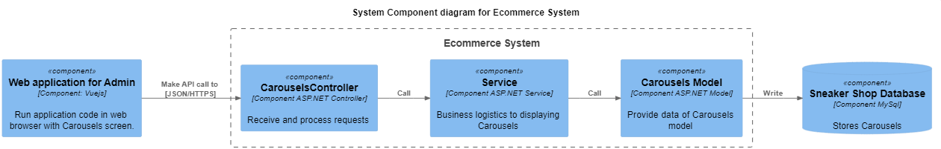
Phần V: MÔ HÌNH COMPORNENT
HostProducts component

Slide 22
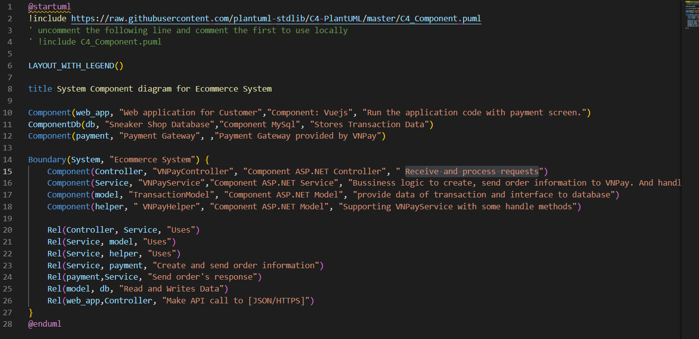
Phần V: MÔ HÌNH COMPORNENT
Payment component

Slide 23
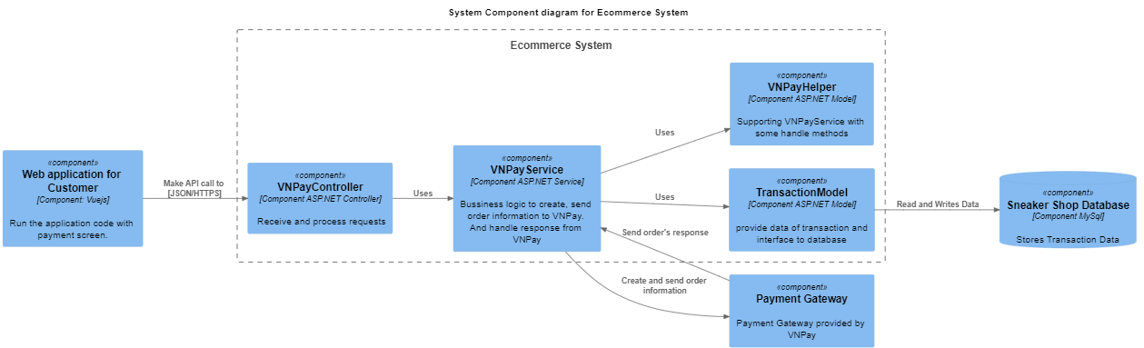
Phần V: MÔ HÌNH COMPORNENT
Payment component

Slide 24
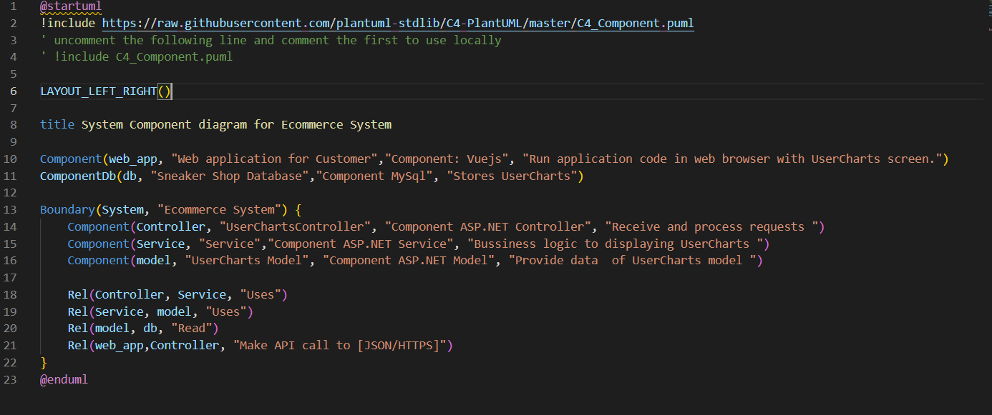
Phần V: MÔ HÌNH COMPORNENT
UserCharts component

Slide 25
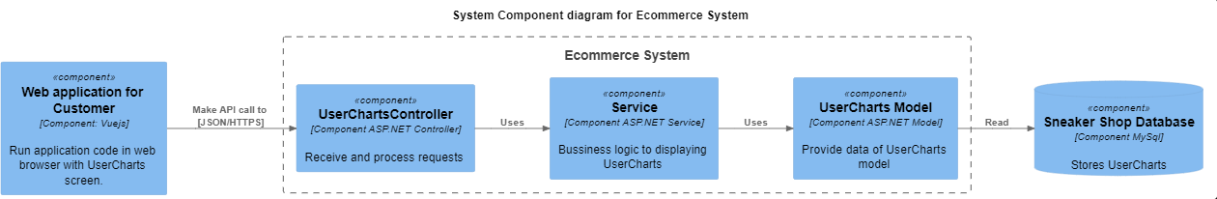
Phần V: MÔ HÌNH COMPORNENT
UserCharts component

Slide 26

THANK YOU FOR WATCHING

